Slide 1

by ZGS

Slide 2
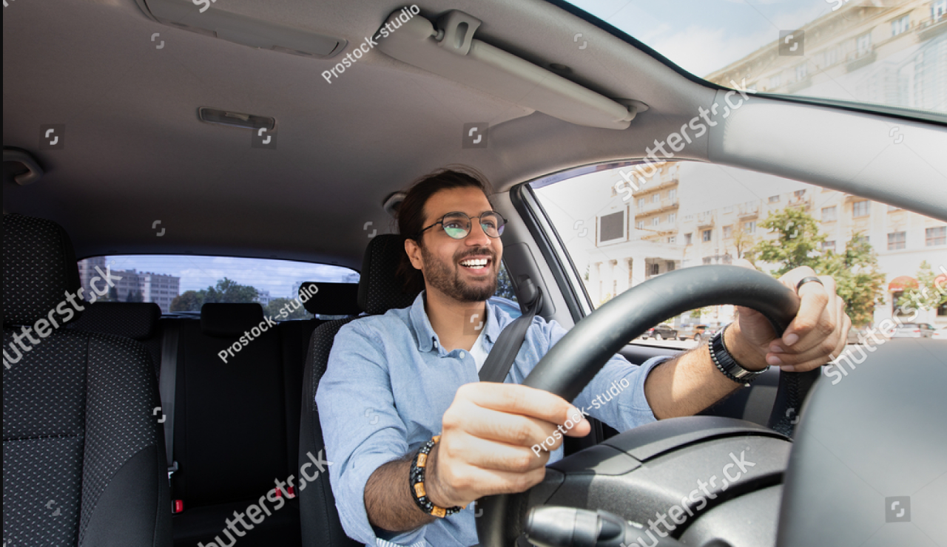
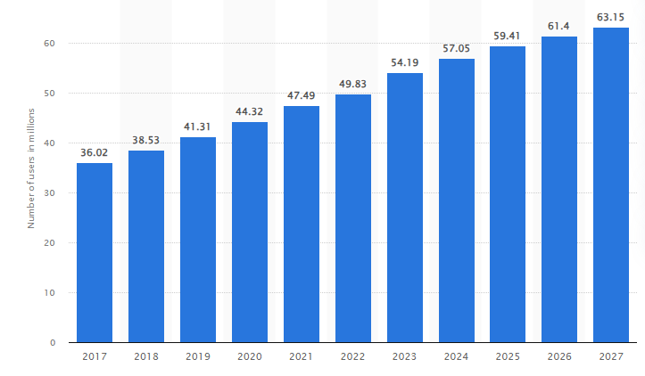
DojazdY Do PRACY

Slide 3
Regis - drive together
Aplikacja łącząca kierowców z pasażerami
Wyznacza trasę i proponuje punkt spotkania

Slide 4
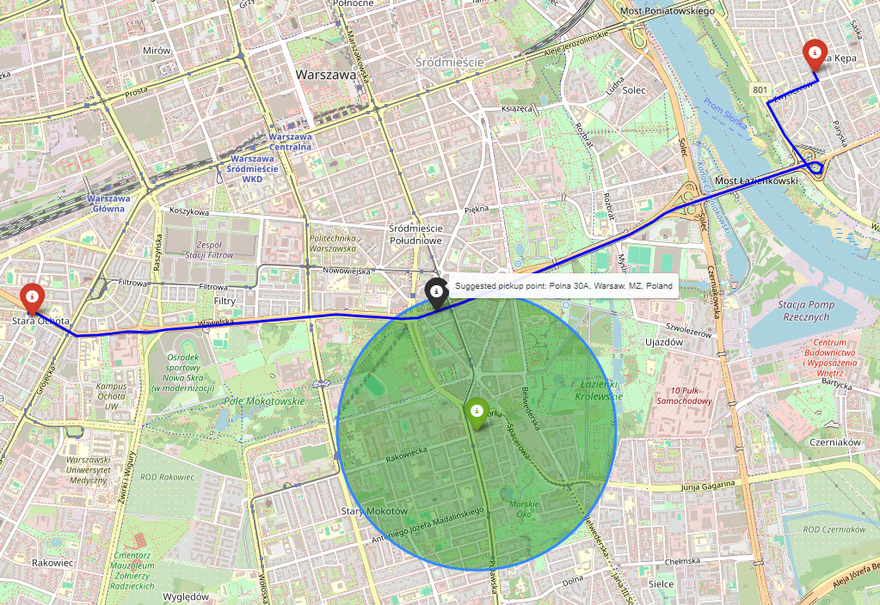
Regis - drive together

Slide 5
ROLE

Slide 6


Regis - drive together

Slide 7
Technologie

Slide 8


Regis - drive together

Slide 9



Regis - drive together

Slide 10
DaLSZY ROZWÓj

Slide 11
Dziękujemy Za UWAGĘ!

